Slide 1
Forma dos Atos Processuais
Prazos dos Atos Processuais

Slide 2
Prazos Processuais
(terminologias)
a) Legais: fixados em lei.
b) Judiciais: fixados pelo magistrado, quando a lei for omissa ou houver justa causa para que a parte deixe de praticar o ato
c) Convencionais: alterados por convenção processual (art. 190, 191, 222, 1o, CPC)

Slide 3
Prazos Processuais
(terminologias)
d) Próprios: Uma vez esgotado o prazo, há a impossibilidade de praticar o ato, salvo justa causa. (Preclusão temporal)
e) Impróprios: O implemento do prazo fixado não conduz à impossibilidade de praticar o ato. (Sanção disciplinar)
  Art. 226 e 227, CPC
  Art. 235, CPC (responsabilidade administrativa)
  Art. 143, CPC (responsabilidade civil)

Slide 4
Prazos Processuais
(terminologias)
d) Comuns: Existem, ao mesmo tempo, para ambas as partes (quesitos; apelação).
  Art. 107, CPC
e) Particulares: destinados a apenas um dos sujeitos processuais
  Art. 100, CPC (impugnação à justiça gratuita)

Slide 5
Características Gerais

Slide 6
Prazos Processuais
(características gerais)
Omissão: 5 dias.
Comparecimento, quando houver omissão: 48 h
c) Ato prematuro: tempestivo (Súmula 418/STJ)
c) Cômputo em dias úteis (somente prazos processuais fixados em dias)
  Horas: art. 107, CPC (carga e prazo comum)
  Minutos: art. 364, CPC (AIJ)
  Anos: art. 975, CPC (Ação Rescisória)

Slide 7
Prazos Processuais
(características gerais)
d) Não são contínuos: suspensos pela superveniencia de feriados, férias e recesso.
e) Os prazos processuais, em regra, não são interrompidos.
  Exceção: Recurso de Embargos de Declaração

Slide 8
Prazos Processuais
(características gerais)
f) Prazo em Dobro
  Litisconsortes Diferentes. (Art. 229, CPC). Ato processual exclusivo não se aplica.
  MP (art. 180), Advocacia Pública (183), Defensoria Pública (art. 186)
  Intimação Pessoal

Slide 9
Art. 229. Os litisconsortes que tiverem diferentes procuradores, de escritórios de advocacia distintos, terão prazos contados em dobro para todas as suas manifestações, em qualquer juízo ou tribunal, independentemente de requerimento.
§ 1º Cessa a contagem do prazo em dobro se, havendo apenas 2 (dois) réus, é oferecida defesa por apenas um deles.
§ 2º Não se aplica o disposto no caput aos processos em autos eletrônicos.
V. Súmula 641/STF

Slide 10
Preclusão Temporal
Art. 223. Decorrido o prazo, extingue-se o direito de praticar ou de emendar o ato processual, independentemente de declaração judicial, ficando assegurado, porém, à parte provar que não o realizou por justa causa.
§ 1º Considera-se justa causa o evento alheio à vontade da parte e que a impediu de praticar o ato por si ou por mandatário. (ex: art. 197, CPC)
5 dias do impedimento (STJ)
§ 2º Verificada a justa causa, o juiz permitirá à parte a prática do ato no prazo que lhe assinar.

Slide 11
Peremptórios e Dilatórios
Art. 139. O juiz dirigirá o processo conforme as disposições deste Código, incumbindo-lhe:
VI - dilatar os prazos processuais e alterar a ordem de produção dos meios de prova, adequando-os às necessidades do conflito de modo a conferir maior efetividade à tutela do direito;
Parágrafo único. A dilação de prazos prevista no inciso VI somente pode ser determinada antes de encerrado o prazo regular.
Art. 222 […] § 1º Ao juiz é vedado reduzir prazos peremptórios sem anuência das partes

Slide 12
Renúncia
Art. 225. A parte poderá renunciar ao prazo estabelecido exclusivamente em seu favor, desde que o faça de maneira expressa.

Slide 13
Suspensão dos Prazos Processuais

Slide 14
Prazos Processuais
(suspensão)
Recesso
20/12 a 20/01 (art. 220, CPC)
Expediente interno
Obstáculo
Art. 221, CPC
Não pode ter sido criado pela própria parte
Programa de Autocomposição
Divulgação prévia da duração
Não são realizadas Audiências ou Sessões de Julgamentos
Carga de processo com prazo comum (Art. 107, CPC)

Slide 15
Art. 313. Suspende-se o processo:
I - pela morte ou pela perda da capacidade processual de qualquer das partes, de seu representante legal ou de seu procurador;
II - pela convenção das partes;
III - pela arguição de impedimento ou de suspeição;
IV- pela admissão de incidente de resolução de demandas repetitivas;

Slide 16
V - quando a sentença de mérito:
depender do julgamento de outra causa ou da declaração de existência ou de inexistência de relação jurídica que constitua o objeto principal de outro processo pendente;
b) tiver de ser proferida somente após a verificação de determinado fato ou a produção de certa prova, requisitada a outro juízo;
VI - por motivo de força maior;
VII - quando se discutir em juízo questão decorrente de acidentes e fatos da navegação de competência do Tribunal Marítimo;

Slide 17
VIII - nos demais casos que este Código regula.
IX - pelo parto ou pela concessão de adoção, quando a advogada responsável pelo processo constituir a única patrona da causa;
X - quando o advogado responsável pelo processo constituir o único patrono da causa e tornar-se pai.

Slide 18
Art. 314. Durante a suspensão é vedado praticar qualquer ato processual, podendo o juiz, todavia, determinar a realização de atos urgentes a fim de evitar dano irreparável, salvo no caso de arguição de impedimento e de suspeição.

Slide 19
Cômputo dos Prazos Processuais

Slide 20
Prazos Processuais
(cômputo)
a) Cômputo em dias úteis (art. 219, CPC), inclusive nos Juizados Especiais.
b) Exclusão do dia do começo e inclusão do dia do vencimento (art. 224, CPC)
c) Expediente Anormal
d) Falha na comunicação

Slide 21
Dia do Começo do Prazo (art. 231, CPC)
Começo do Prazo
Citação ou Intimação por Correio
Citação ou Intimação por Oficial de Justiça
Citação ou Intimação por ato do Escrivão
Data da Juntada do AR positivo
Data da Juntada do Mandado Cumprido
Data da Ocorrência

Slide 22
Dia de começo do prazo
Dia de início da contagem do prazo

Slide 23
Citação ou Intimação por Carta
(precatória, rogatória ou de ordem)
Art. 232. Nos atos de comunicação por carta precatória, rogatória ou de ordem, a realização da citação ou da intimação será imediatamente informada, por meio eletrônico, pelo juiz deprecado ao juiz deprecante.
Art. 231. Salvo disposição em sentido diverso, considera-se dia do coméco do prazo: […]
VI - a data de juntada do comunicado de que trata o art. 232 ou, não havendo esse, a data de juntada da carta aos autos de origem devidamente cumprida, quando a citação ou a intimação se realizar em cumprimento de carta;

Slide 24
Citação ou Intimação Eletrônica
Art. 246.
[…]
§ 1º Com exceção das microempresas e das empresas de pequeno porte, as empresas públicas e privadas são obrigadas a manter cadastro nos sistemas de processo em autos eletrônicos, para efeito de recebimento de citações e intimações, as quais serão efetuadas preferencialmente por esse meio.
§ 2º O disposto no § 1º aplica-se à União, aos Estados, ao Distrito Federal, aos Municípios e às entidades da administração indireta.

Slide 25
Citação ou Intimação Eletrônica
Art. 1.050. A União, os Estados, o Distrito Federal, os Municípios, suas respectivas entidades da administração indireta, o Ministério Público, a Defensoria Pública e a Advocacia Pública, no prazo de 30 (trinta) dias a contar da data da entrada em vigor deste Código, deverão se cadastrar perante a administração do tribunal no qual atuem para cumprimento do disposto nos arts. 246, § 2º, e 270, parágrafo único.
Art. 1.051. As empresas públicas e privadas devem cumprir o disposto no art. 246, § 1º, no prazo de 30 (trinta) dias, a contar da data de inscrição do ato constitutivo da pessoa jurídica, perante o juízo onde tenham sede ou filial.
Parágrafo único. O disposto no caput não se aplica às microempresas e às empresas de pequeno porte.

Slide 26
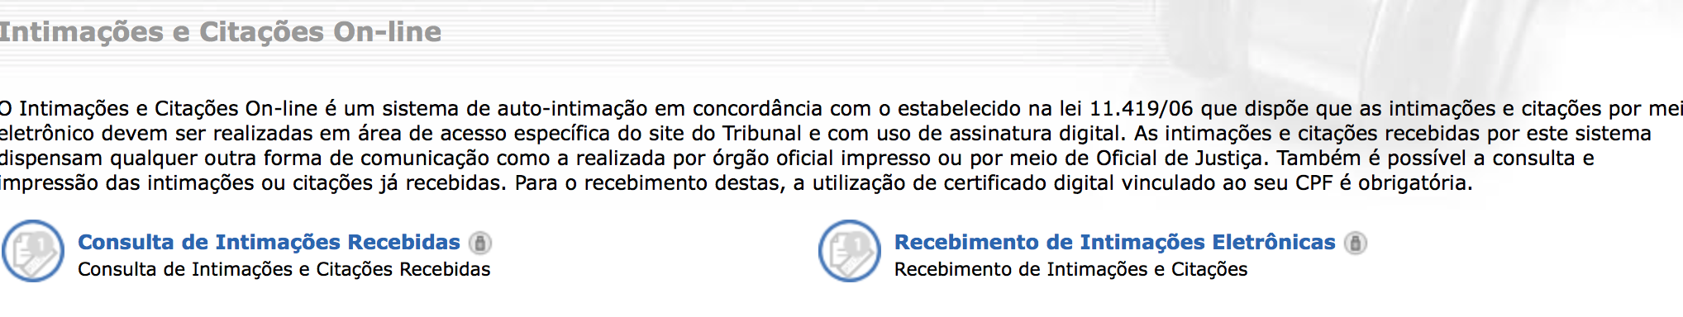

Slide 27
Citação ou Intimação Eletrônica
Efetiva Consulta
Dia útil seguinte

Slide 28
Citação ou Intimação Eletrônica
Término do prazo para consulta
Dia útil seguinte

Slide 29
Retirada ou Remessa dos Autos em Carga
Remessa ou Retirada
Dia da Carga

Slide 30
Intimação por Diário de Justiça Eletrônico
Art. 231.
[…]
VII - a data de publicação, quando a intimação se der pelo Diário da Justiça impresso ou eletrônico;

Slide 31
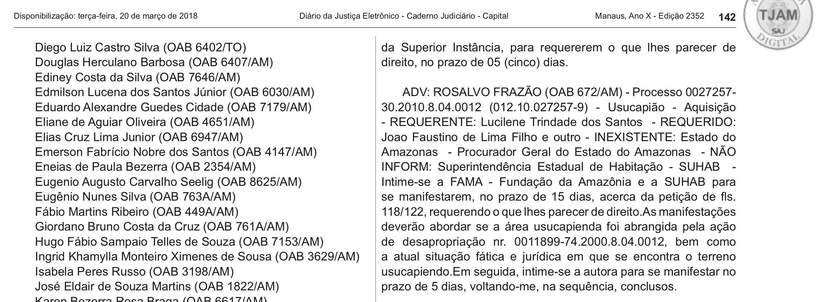

Slide 32
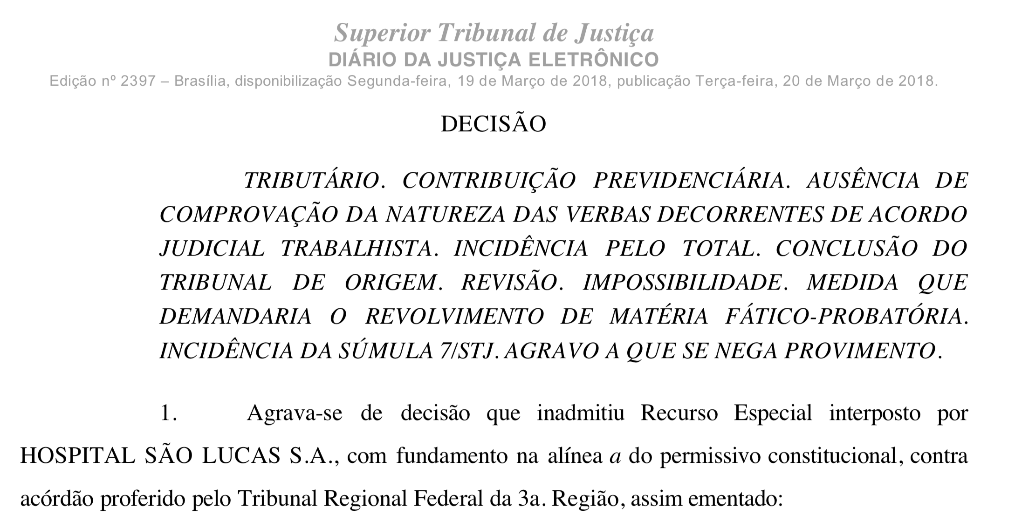

Slide 33
Intimação por Diário de Justiça Eletrônico
Art. 224.
[…]
§ 2º Considera-se como data de publicação o primeiro dia útil seguinte ao da disponibilização da informação no Diário da Justiça eletrônico.
§ 3º A contagem do prazo terá início no primeiro dia útil que seguir ao da publicação.

Slide 34
Litisconsórcio e Contagem dos Prazos
Citação
Contestar
(art. 335, CPC)
Última data

Slide 35
Litisconsórcio e Contagem dos Prazos
Intimação
Prazo individual

Slide 36
Ato a ser Praticado pela Parte
Art. 231.
[…]
§ 3º Quando o ato tiver de ser praticado diretamente pela parte ou por quem, de qualquer forma, participe do processo, sem a intermediação de representante judicial, o dia do começo do prazo para cumprimento da determinação judicial corresponderá à data em que se der a comunicação.

Slide 37
Questões e Observações

Slide 38
Se a sentença for proferida ou intimada durante o recesso forense, qual o dia de início do prazo?
Quais as consequencias decorrentes da restituição extemporânea dos autos?
É acumulável o benefício do prazo em dobro da Fazenda Pública ou Defensoria Pública com o prazo em dobro para litisconsortes representados por advogados distintos?

Slide 39
Republicação e Reinício do Prazo?
VER STJ. ERESP. 908.045/RS
É acumulável o benefício do prazo em dobro da Fazenda Pública ou Defensoria Pública com o prazo em dobro para litisconsortes representados por advogados distintos?

